Slide 1
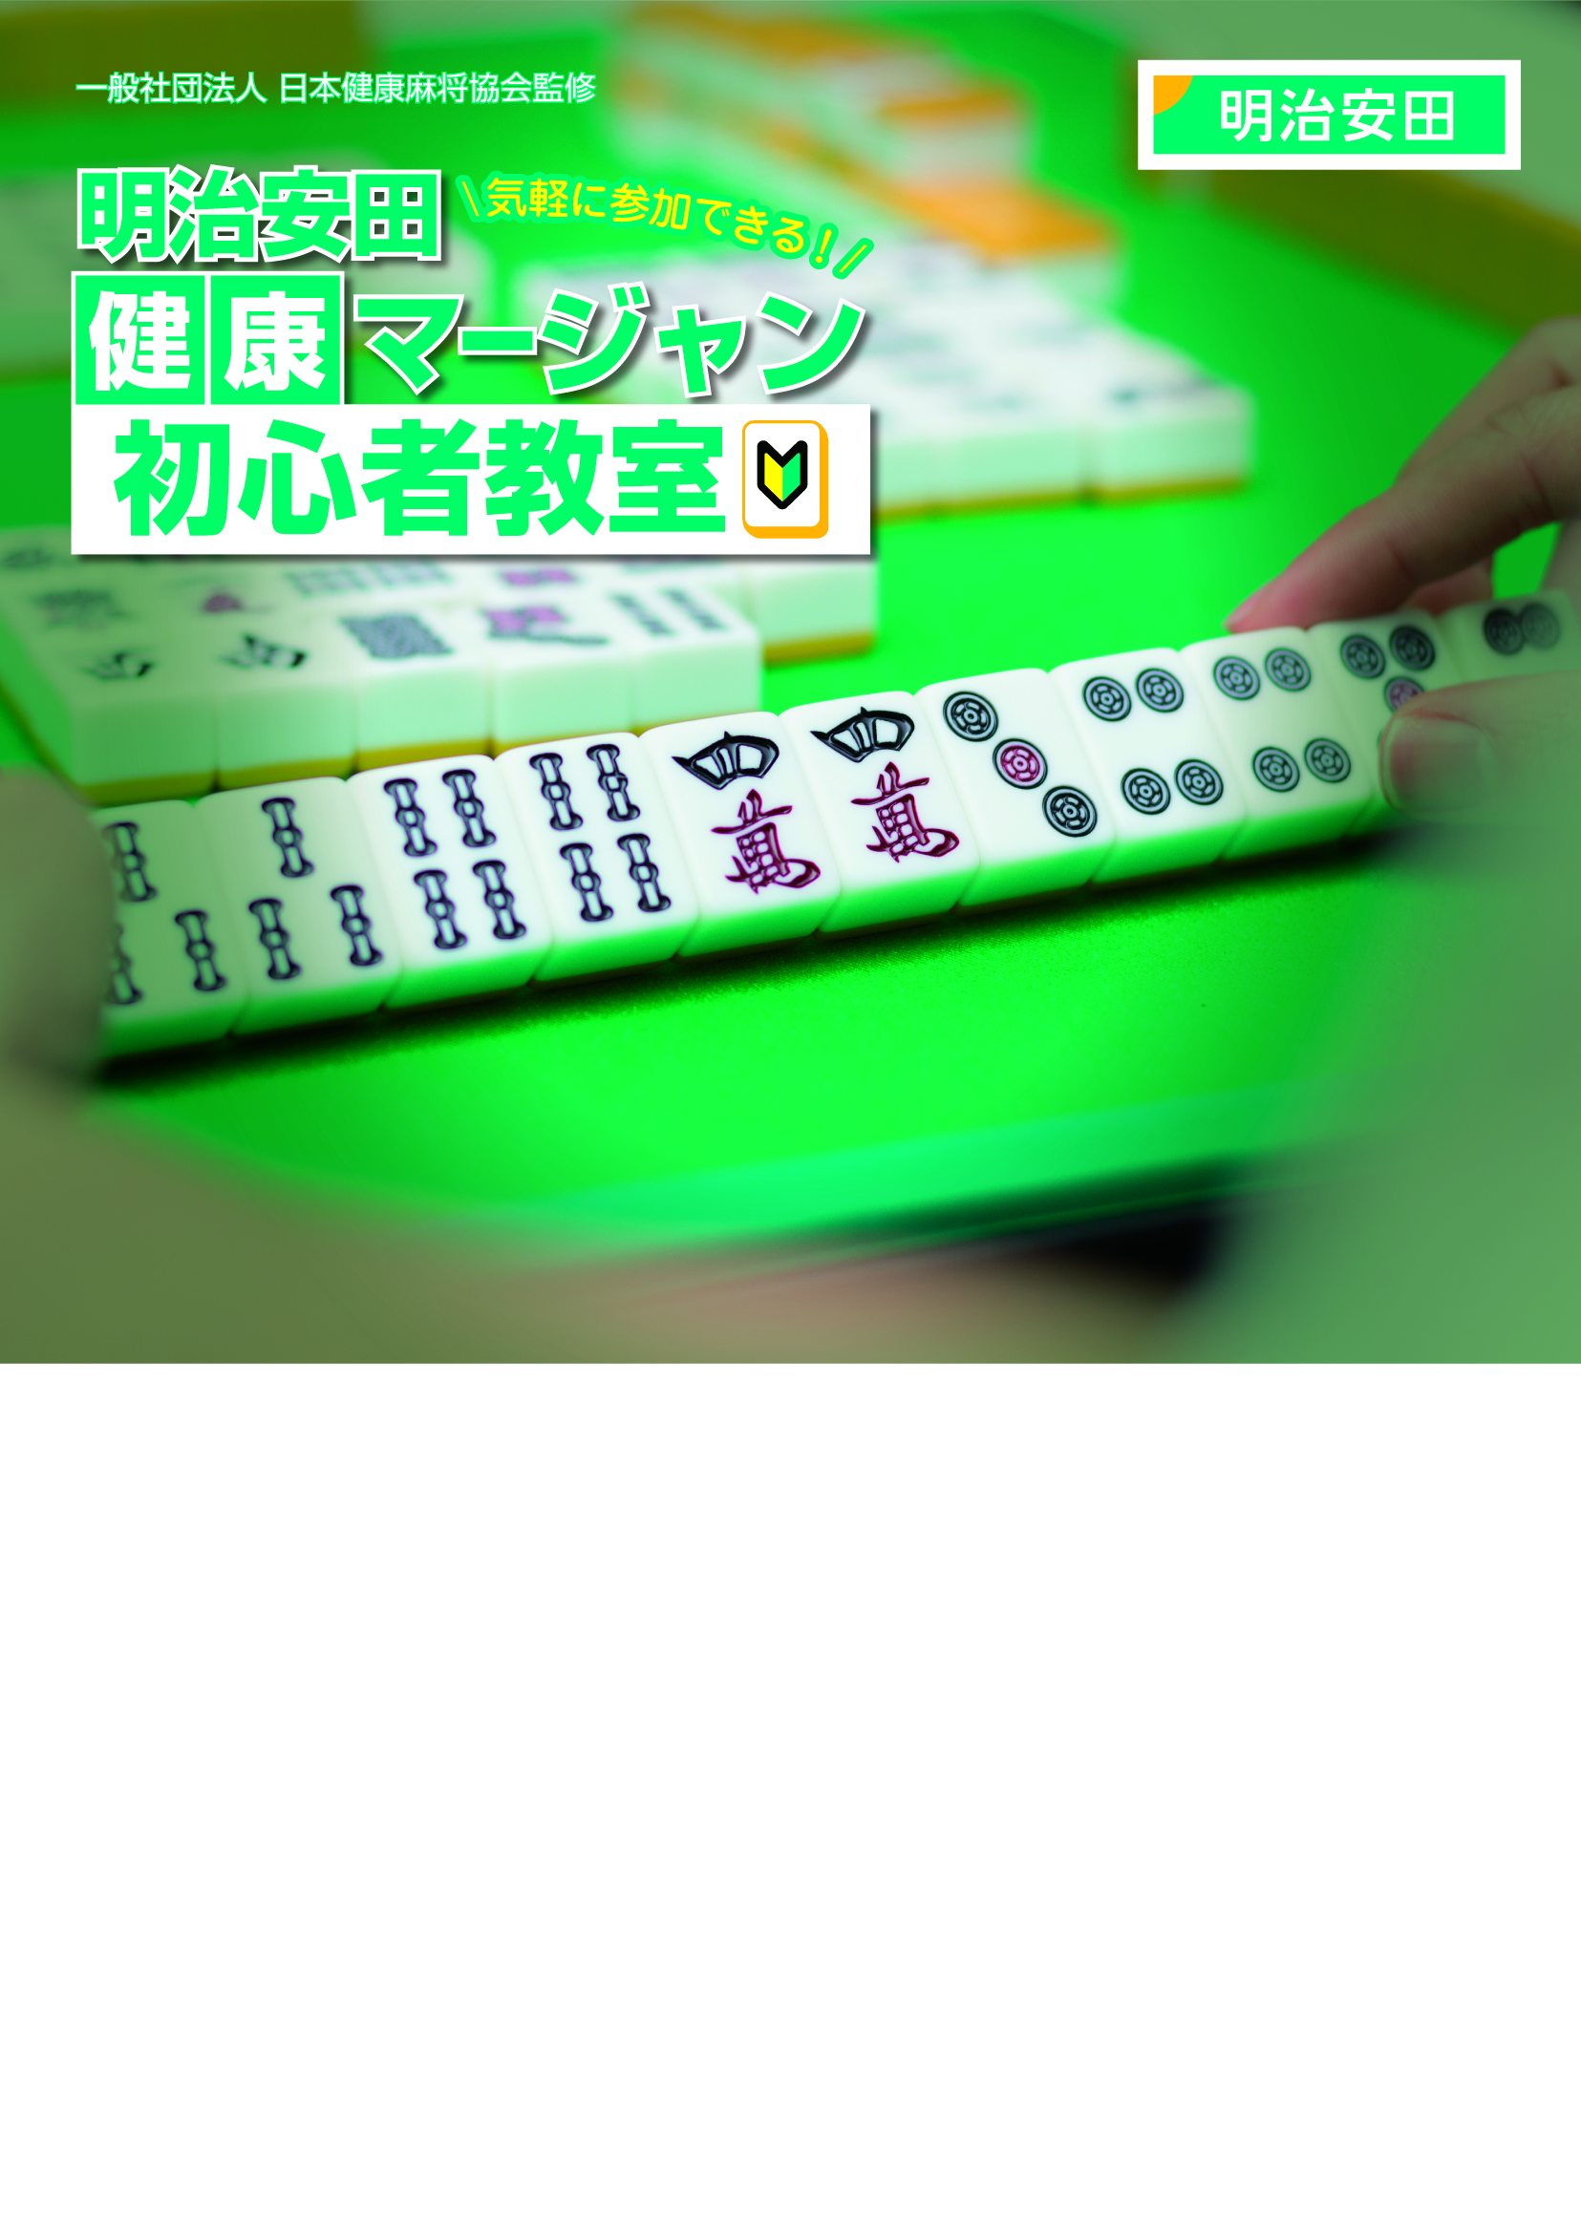

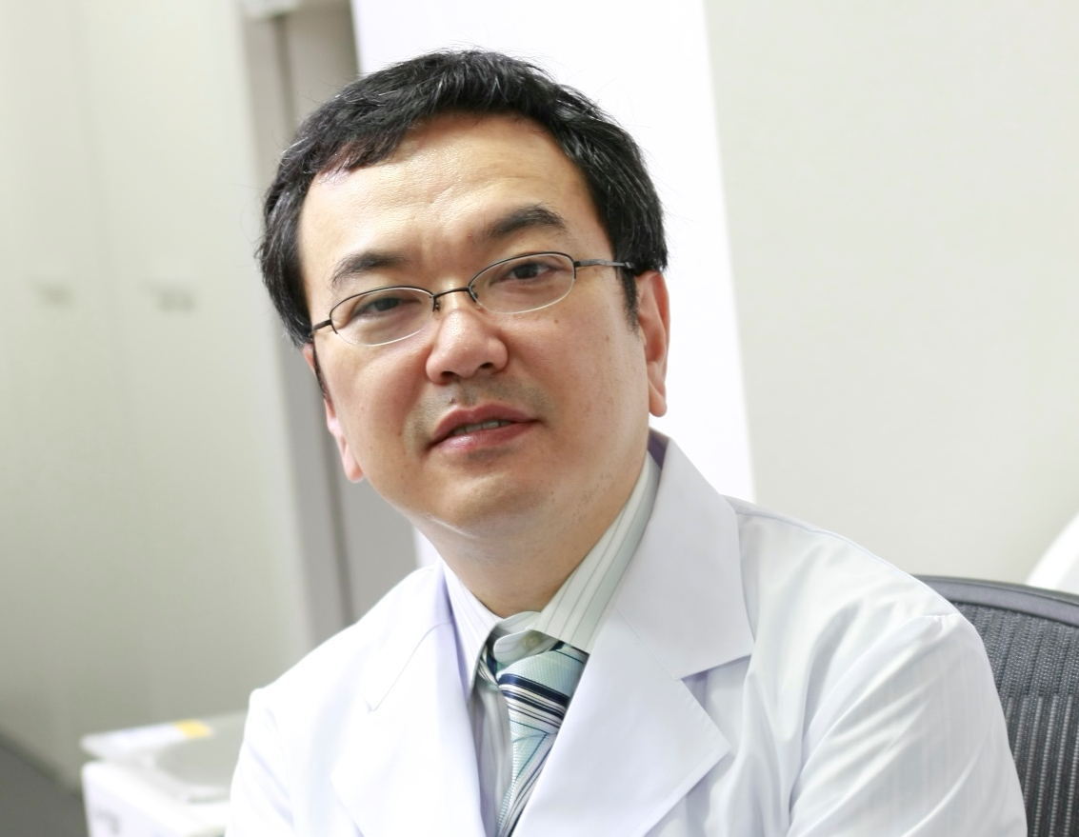
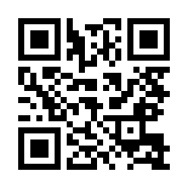
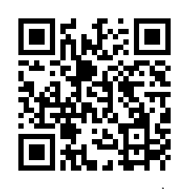
台東区立竜泉福祉センター自主事業
開催日≫ 2026年3月20日(金・祝)
前頭葉が老化すると意欲が衰え、足腰や脳の機能低下を招く可能性が高まります。
前頭葉を使うには、ワクワクする体験や会話のやり取りが有効です。マージャンは想定外なことが次々と起こり、記憶力や推理力を働かせる必要があるため、前頭葉の活性化には、とてもいい頭脳ゲームだと思います。
健康マージャンを楽しむことを、ぜひ老化予防と脳の元気に役立ててください。
こちらから実際の
イベント風景等を
ご視聴いただけます！
精神科医・和田秀樹こころと体のクリニック院長
和田秀樹
URL
https://youtu.be/mHiz4_n4g5U
講座名：『だれでも健康マージャン入門』
会場
台東区立竜泉福祉センター
『 い き い き て ら す 』５Fホール
PICK UP !
会場住所
〒１１０-００１２
東京都台東区竜泉２－１０－５
長年にわたり初心者教室を運営してきた
「日本健康麻将協会」推薦講師が
やさしく丁寧に教えてくれます！
問い合わせ
電話03-6802-3011
お申込み
開催日時
2026年3月20日（ 金・祝 ）
午前の部 ９：３０～１１：５０
午後の部 １３：３０～１５：５０
※受付は15分前より開始致します
下記,二次元コードからお申し込みください
※お申し込みの際は、午前の部、または午後の部の
いずれかのご希望をチェックしてください
応募締切
2026年3月5日（ 木 ）
対 象
・6歳以上シニアの方まで年齢問いません
・台東区在住・在勤・在学の方
参加費
無料
定員
各32名 ※申し込み多数の場合は抽選 参加決定者には受講証を発送いたします

Slide 2
